Slide 1
用电安全
博富特咨询
全面
专业
实用

Slide 2
关于博富特
博富特培训已拥有专业且强大的培训师团队-旗下培训师都拥有丰富的国际大公司生产一线及管理岗位工作经验，接受过系统的培训师培训、训练及能力评估，能够开发并讲授从高层管理到基层安全技术、技能培训等一系列课程。
我们致力于为客户提供高品质且实用性强的培训服务，为企业提供有效且针对性强的定制性培训服务，满足不同行业、不同人群的培训需求。
博富特认为：一个好的培训课程起始于一个好的设计,课程设计注重培训目的、培训对象、逻辑关系、各章节具体产出和培训方法应用等关键问题。

Slide 3
1
电的简单认识
目录
CONTENTS
2
电的危害
3
生活中的安全用电

Slide 4
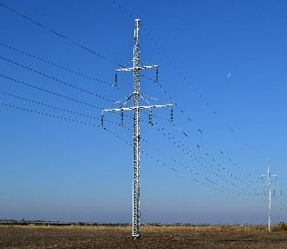
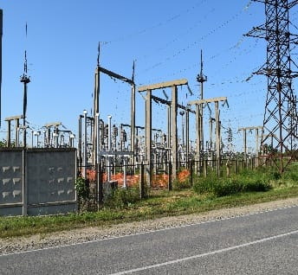
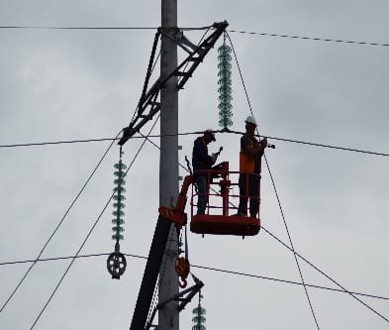
安全用电主题

Slide 5
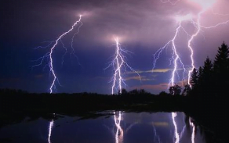
一 电的简单认识
1. 雷电现象
2. 静电现象
电

Slide 6
1
电的简单认识
什
么
是
电
自然界的物质里都含有一种很小的带电的粒子，叫电荷。
当电荷有序排列时，就显示出了电性。
人们发现电流可以帮我们干活 。
电荷静止或 杂乱无章运动时，不显电性 。
当电荷有序流动时，就产生了电流。

Slide 7
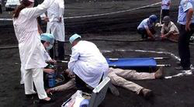
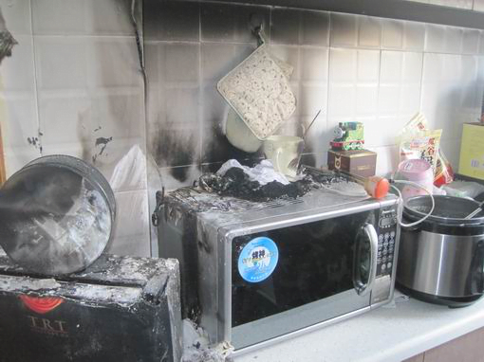
二
电的危害
电器火灾
人身触电

Slide 8
二
电的危害
电器老化停止使用；
电器接线要牢固，插头不能松动 ；
电器附件不可堆放可燃物 ；
当闻到烧胶皮、烧塑料的
难闻气味时，应立即停电
并检查电器是否故障 。

Slide 9
二
电的危害
1
2
3
较大火灾要迅速逃离火场并
拨打“119火警电话（一定要
告诉消防人员准确的地址） 。
首先切断着火点电源；
求助大人灭火（通常情
况下，用干燥的沙子或
专用的干粉灭火器灭火
千万不能用水灭火，也
不能用泡沫灭火器灭火，
因为水导电，容易触电伤人）；

Slide 10
触
电
的
概
念
二 电的危害
触电就是人体接触带电体，
电流通过人体造成伤害。
轻者致人昏迷，重者致人死亡。
▬
安全电压：36伏

Slide 11
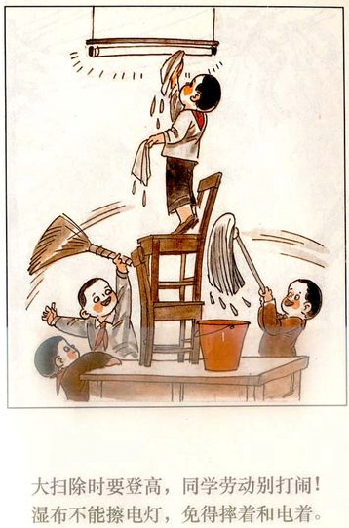
三 生活中的安全用电
小心用电
湿手、湿布有导电作用。不要用湿手、湿布触摸、擦拭电器外壳。正常情况下，家用电器的外壳不带电。如果连接它的导线破损或受潮漏电，外壳就会带电，就可能发生触电事故。

Slide 12
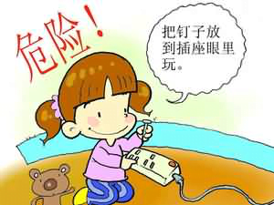
三 生活中的安全用电
小心用电
不要用手、金属物或铅笔芯等东西去拨弄开关，也不要把它们插到插座孔里。不要乱动电线、灯头、插座。因为，带电部分也许已暴露在外，接触它有触电的危险。

Slide 13
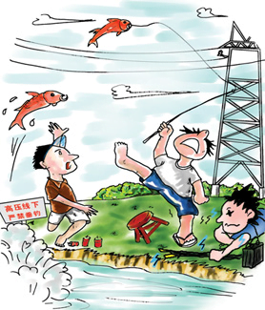
三 生活中的安全用电
小心用电
在户外玩耍时，要远离高压输电设备及配电室之类的地方。不要在高压线附近放风筝，不要到配电室中去玩耍。哪怕安装灯泡等简单的事情，也要先关断电源，并在家长的指导下进行。

Slide 14
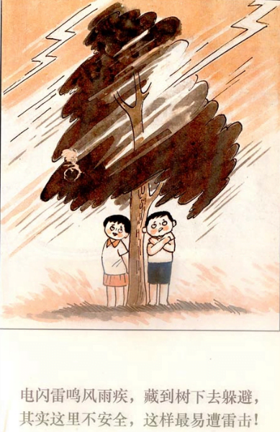
三 生活中的安全用电
小心用电
户外活动遇到雷雨时，不要站在大树、烟囱、尖塔、电线杆等底下，也不要站在山顶上，因为高耸、凸出的物体容易遭受雷击。在开阔的水面游泳或划船的同学，在雷雨时要赶快离开水面，否则会成为雷击的目标。

Slide 15
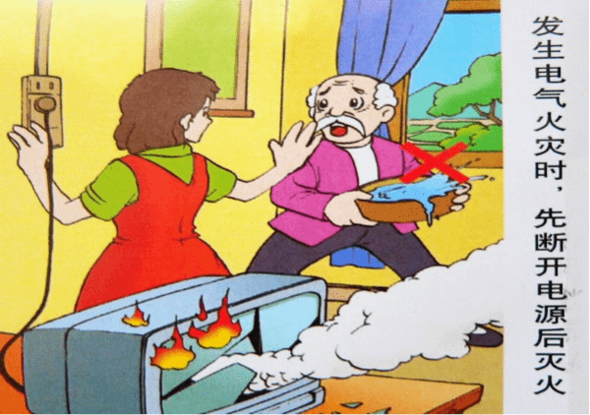
三 生活中的安全用电
家用电器冒烟，起火怎么办？使用家用电器时，一旦发现冒烟、起火，应当马上拔下电源线插头，切断电源。一般说来，家用电器冒烟、起火是由于电器内部产生障碍造成的，所以，必须首先切断电源。
小心用电

Slide 16
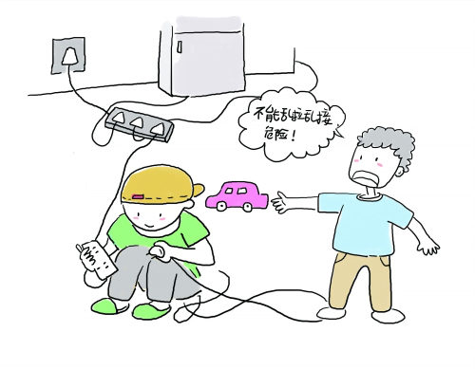
三 生活中的安全用电
发现有人触电，在救助时，首先要切断电源。在切断电源之前，千万不要用手去拉触电者，否则救助者也会触电。小学生因为人小，无法对触电实施救护，应该及早地叫大人来处理，并打“120”急救电话，让医生来救护。
小心用电

Slide 17
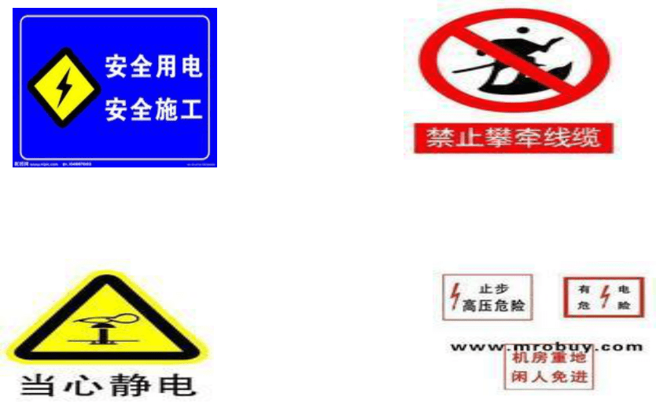
四
电的安全标志
电

Slide 18
三 雷电的危害
雷电是大自然中形成的高电压、强 电流放电现象 ；
雷电不能为人们所用 ；
雷电放电时产生巨大的破坏力，也会伤及到人 。

Slide 19
五
雷电的危害和防范
如何防范雷电对人的伤害
应该留在室内，关好门窗；在室外工作的人员应该躲入建筑物内 ；
打雷时不打电话 ；
1
3
2
4
不接触铁丝网、金属门窗、建筑物外墙等金属物体，远离电线等金属装置 ；
在野外不站在高处，不拿金属物体，寻找低洼处躲避。

Slide 20
两首安全用电、防电的顺口溜
家用电器需防水，要装漏电保护器
家庭安全用电常识
破损电源快修理，湿手不能碰电器
金属与电源远离，插头要握绝缘体

Slide 21
两首安全用电、防电的顺口溜
室外
安全
放电
注意
事项
寻找低洼处不往高处站
钓鱼放风筝
远离高压线
大雨来临时
放雷避危险
躲开变压器
安全不触电

Slide 22
结束语
同学们！通过今天的学习，大家对电的知识有了一个简单抽象的了解，大家也学习了一些生活中的用电常识和注意事项、学习了一些常见的电力安全标志，希望同学们在今后的生活中注意用电安全，更好的保护自己，也希望大家努力学习，将来更好的研究电，让它为我们的生产生活带来更大的益处！

Slide 23
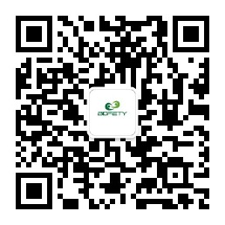
感谢聆听
资源整合，产品服务
↓↓↓
公司官网 | http://www.bofety.com/
如需进一步沟通
↓↓↓
联系我们 | 15250014332 / 0512-68637852
扫码关注我们
获取第一手安全资讯
微信公众号
抖音

